Slide 1

Jméno autora: Mgr. Ladislav Kažimír
Datum vytvoření: 11.04.2013
Číslo DUMu: VY_32_INOVACE_04_Ch_ACH
Ročník: I.
Vzdělávací oblast: Přírodovědné vzdělávání
Vzdělávací obor: Chemie
Tematický okruh: Anorganická chemie
Téma: Síra
Metodický list/anotace:
Prezentace je určena pro téma chemie síry v rozsahu SŠ, pro zopakování základních vlastností, reakcí a výskytu. Průmyslová výrobu a využití.

Slide 2
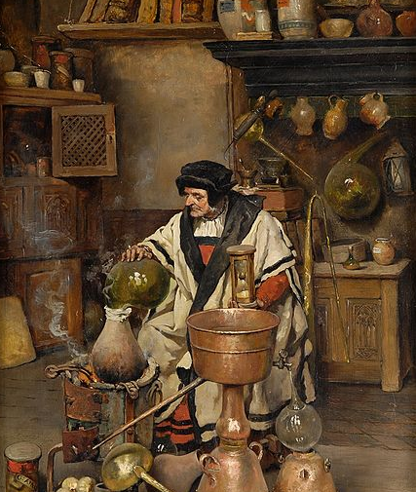
SÍRA
Obr.32

Slide 3
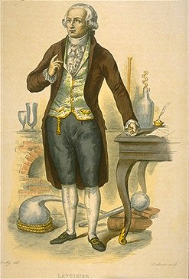
Obr.1
32,066
₁₆S
SÍRA
Sulphur
2,58
1776
Známa od starověku.
Jako prvek popsal.
Antoine
Lavoisier

Slide 4
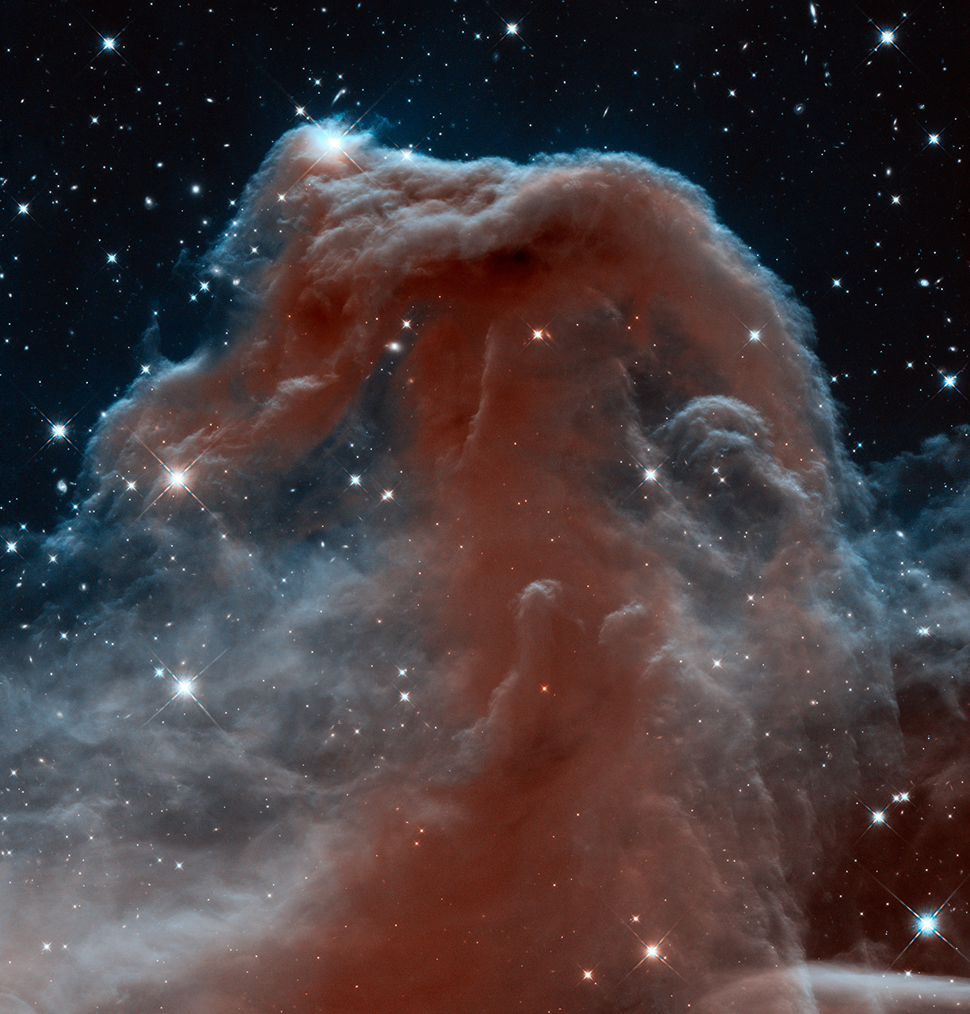
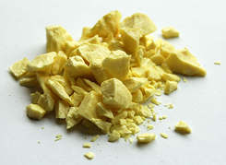
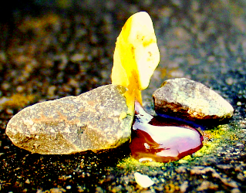
VLASTNOSTI
Obr.2
FYZIKÁLNÍ
žlutá krystalická látka
bez chuti a zápachu
není toxická
nerozpustná ve vodě
Obr.3
dobře rozpustná v sirouhlíku, v ethanolu
nebo etheru.
Obr.7
teplota tání +119,21 °C (392,36 K)
teplota varu +444,6 °C (717,8 K)
dobrý elektrický a tepelný izolant

Slide 5
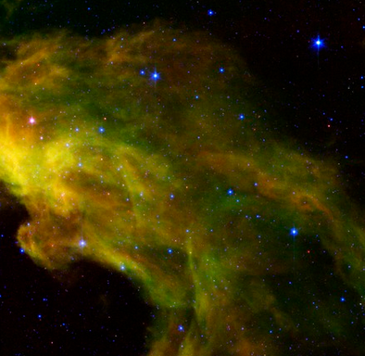
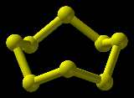
VLASTNOSTI
Obr.4
FYZIKÁLNÍ
MODIFIKACE
Obr.5
Kosočtverečná(α) stálá při běžné teplotě.
Při teplotě 95,3 °C přechází na modifikaci jednoklonnou(β), krystalizací kapalné síry při teplotě 100 °C a rychlým ochlazením na teplotu 20 °C.
Jednoklonná (γ), které se také říká perleťová, pomalé ochlazování taveniny síry z teploty nad 150 °C, její molekuly jsou cyklické oktaatomické – uspořádání je těsnější než u β-modifikace.
Homocyklické formy jsou tvořeny kruhy, které obsahují 6 až 20 atomů – mnoho forem – plastická síra, kaučukovitá síra, vláknitá síra, polymerní síra, nerozpustná síra, bílá síra …

Slide 6
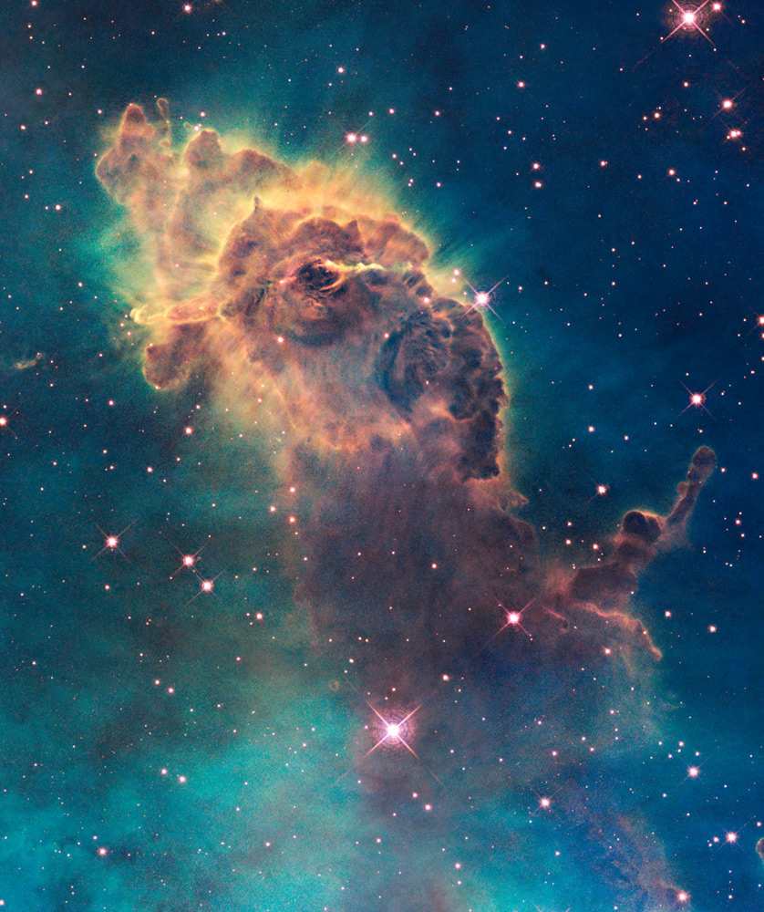
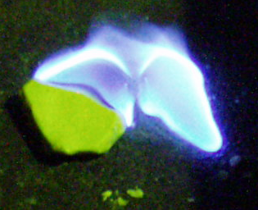

Obr.6
VLASTNOSTI
CHEMICKÉ
poměrně reaktivní prvek
Přímo se slučuje se všemi prvky kromě
vzácných plynů, dusíku, telluru, jodu,
iridia, platiny a zlata.
Síra hoří na vzduchu modrým
plamenem za vzniku
oxidu siřičitého SO₂.
Obr.33
Obr.7
Reaguje s kyselinami, které mají oxidační vlastnost:
S + 2 HNO₃ → H₂SO₄ + 2 NO

Slide 7
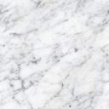
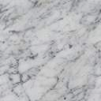
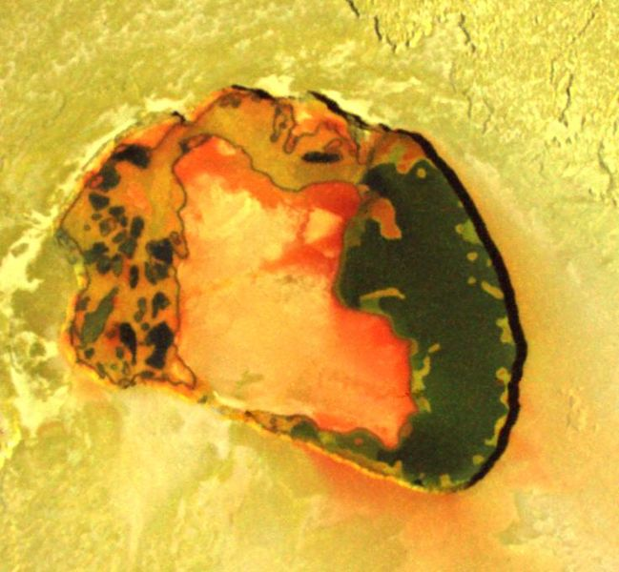
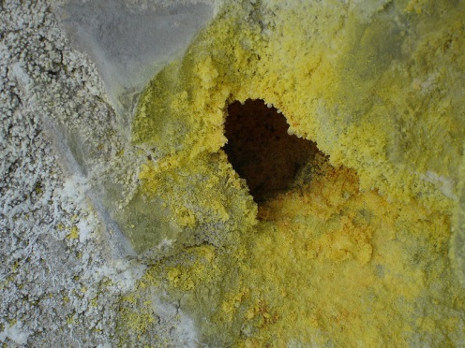
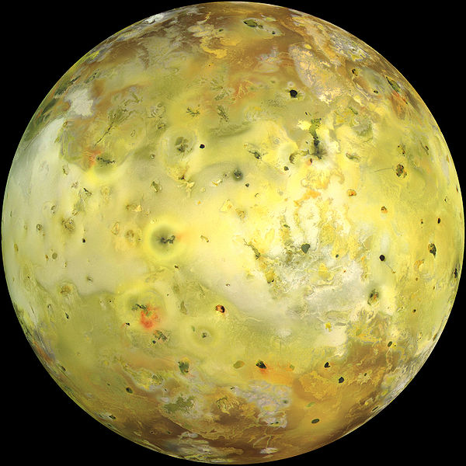
)
VÝSKYT
Tupan-Patera , sopečný průduch na měsíci Io 75 km v průměru, plný kapalné síry.
Obr.10
VOLNÁ
10. prvek ve vesmíru.
sopečné plyny
okolí sopek
ložiska síry
Obr.8
důl Osiek v Polsku
Povolží, Kazachstán a USA
okolí horkých sirných pramenů
Jupiterův měsíc Io
Obr.9

Slide 8
)
VÝSKYT
VÁZANÁ
0.46% na celé Zemi - osmé místo
rudy na bázi sulfidů
sulfid zinečnatý - sfalerit, disulfid železnatý - pyrit
sulfid olovnatý - galenit
sulfid rtuťnatý - cinabarit (rumělka)
chalkopyrit - směsný sulfid mědi a železa
sádrovec - dihydrát síranu vápenatého
organické sloučeniny - proteiny, součást vitamínů aminokyselina cystein, metionin, koenzym A …
biogenní prvek

Slide 9
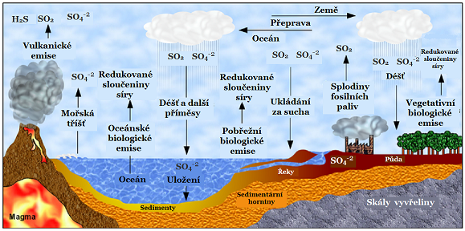
)
KOLOBĚH SÍRY
Obr.11

Slide 10
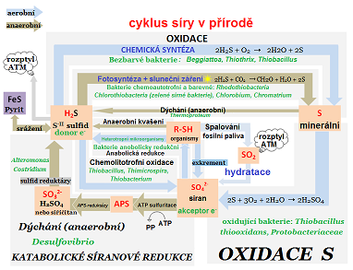
)
KOLOBĚH SÍRY
Obr.12

Slide 11

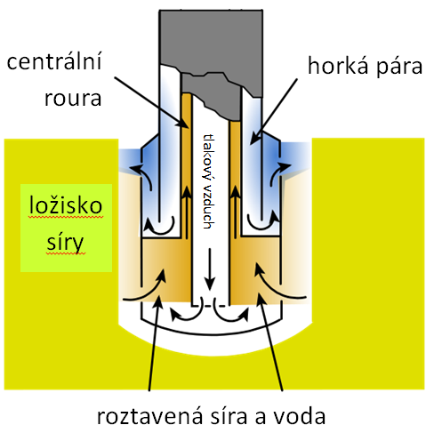
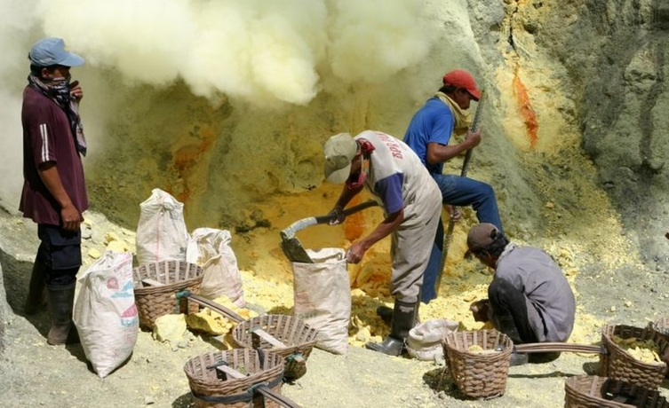
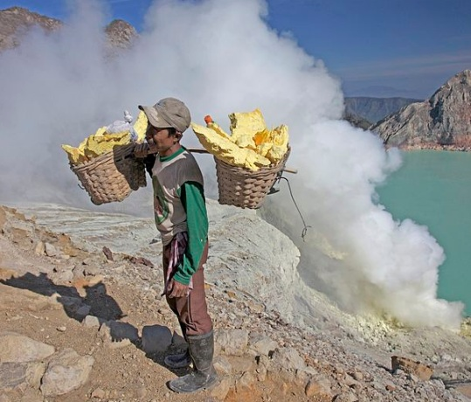
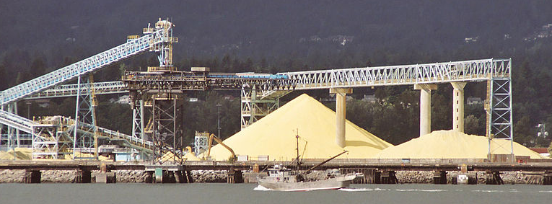
PRŮMYSLOVÁ VÝROBA
Obr.13
Těžba vytavováním z ložiska.
Těžba v okolí sopek.
Obr.14
Obr.15
Výroba síry ze sirovodíku získaného ze zemního plynu (až 35%) a odsířením ropy (až 5%).
2H₂S + 3O₂ → 2SO₂ + 2H₂O
Obr.16
2H₂S + SO₂ → 3S + 2H₂O
Síra z uhlovodíků Alberta - Vancouver
připravená pro přepravu.

Slide 12
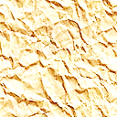
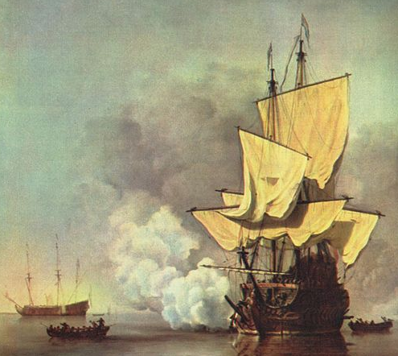
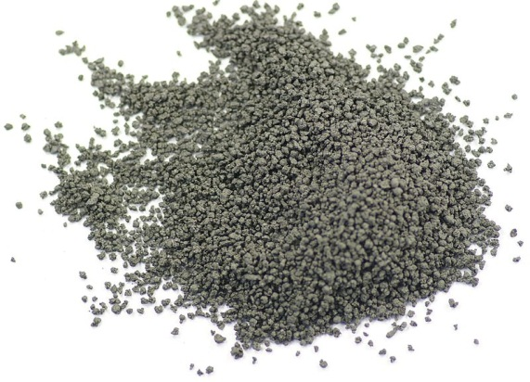
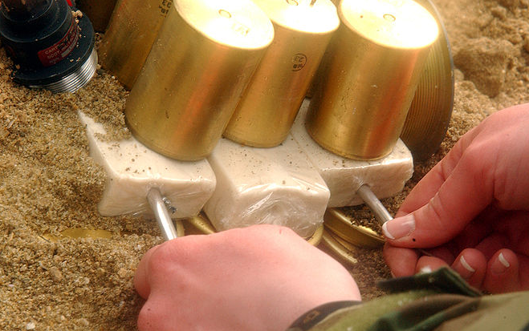
Obr.18
POUŽITÍ
Při výrobě střelného prachu.
Obr.17
Výroba výbušnin.
Holandská válečná loď
17. století
Obr.19

Slide 13
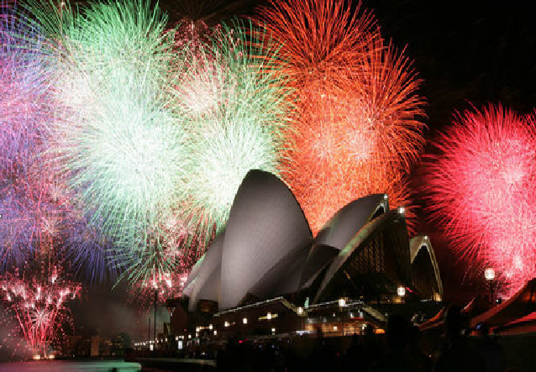
POUŽITÍ
Výroba zábavní pyrotechniky.
Obr.20
Opera
v Sydney

Slide 14
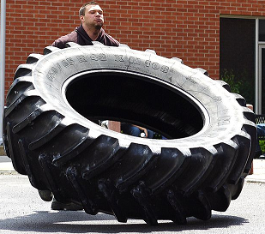
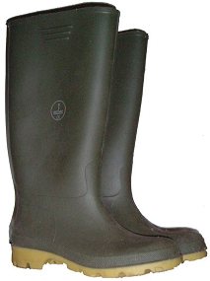
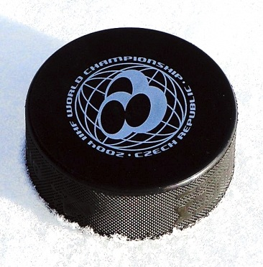
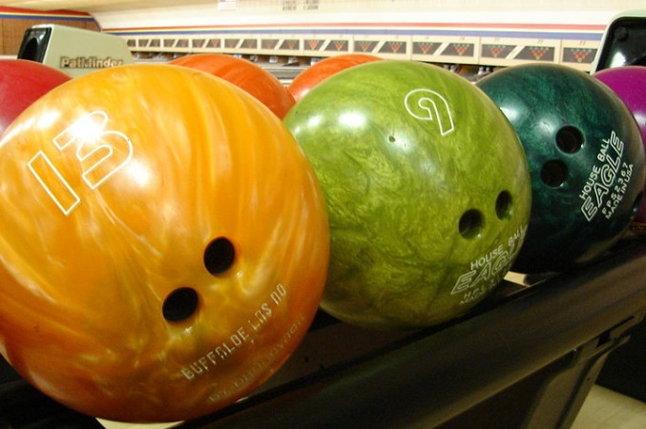
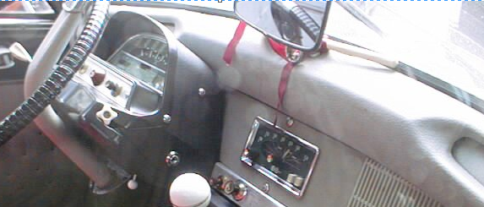
POUŽITÍ
Vulkanizace kaučuku - výroba pryže.
Obr.23
do 10% síry měkká pryž
do 30% síry tvrdá pryž
nad 30% síry ebonit
Obr.21
Obr.22
Obr.25
Obr.24

Slide 15
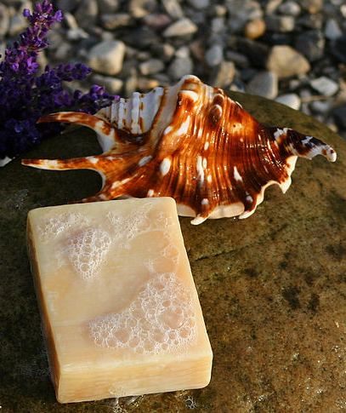
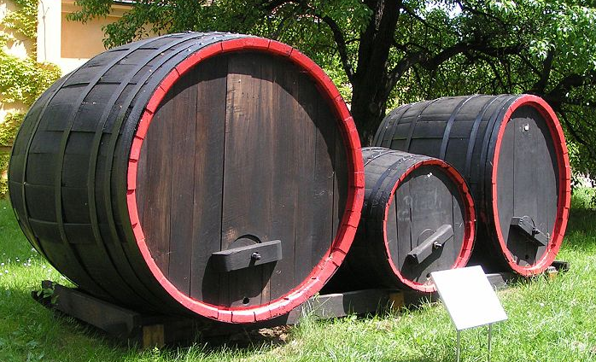
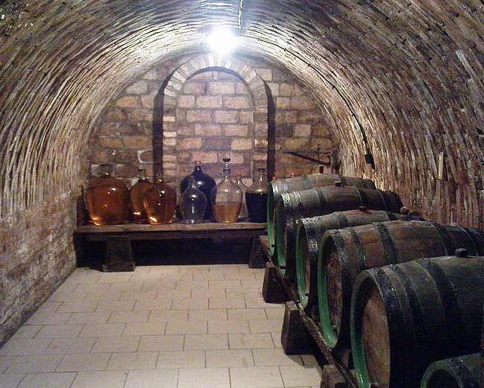
POUŽITÍ
Lékařství - masti, mýdla a gely na léčbu kožních onemocnění.
Síření sudů a sklepů.
Obr.26
Obr.27
Obr.28
Obr.17

Slide 16
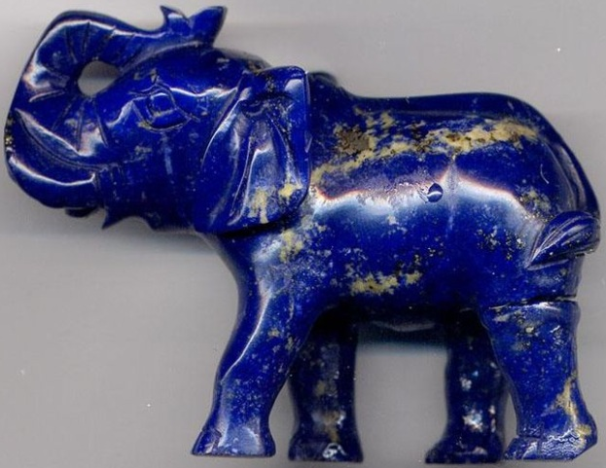
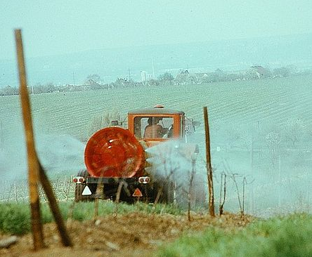
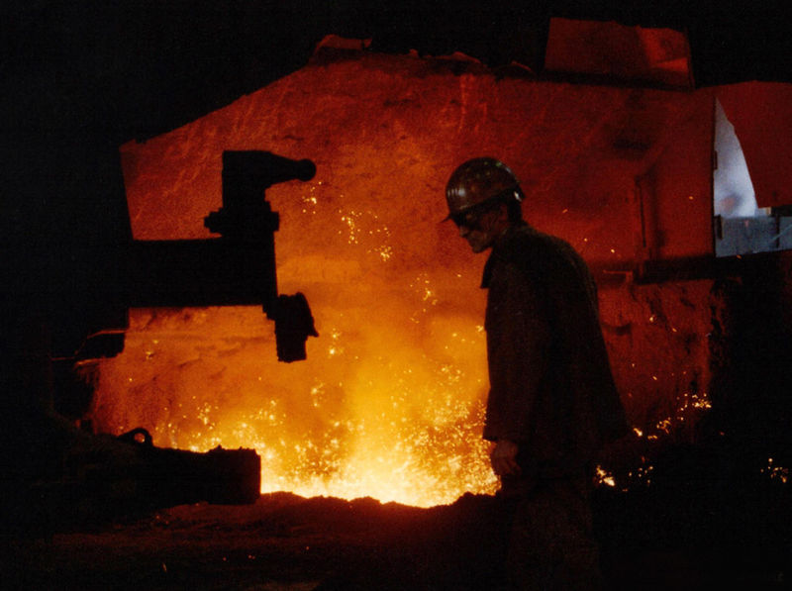
Obr.30
POUŽITÍ
Prostředky působící proti růstu hub a plísní - fungicidy.
Výroba barev - ultramarin…
síra - významný legující prvek pro výrobu oceli.
Obr.29
Výroba vysokotlakých mazadel.
Obr.17
Obr.31

Slide 17

Doplňte tabulku pomocí PTP
český název prvku
SÍRA
latinský název prvku
SULPHUR
značka prvku
S
protonové číslo
16
počet protonů v jádře
16
počet elektronů v obalu
16
číslo skupiny
VI.A
číslo periody
3
počet valenčních elektronů
6
počet elektronových vrstev
3
elektronegativita
3,44
atomová hmotnost
2,56

Slide 18
Citace
Obr.1 BOILLY, Julien Leopold. Soubor: Antoine Lavoisier color.jpg - Wikipedia, the free encyclopedia [online]. [cit. 2.4.2013]. Dostupný na WWW: http://en.wikipedia.org/wiki/File:Antoine_lavoisier_color.jpg
Obr.2 NASA. HubbleSite - Picture Album: Hubble Sees a Horsehead of a Different Color[online]. [cit. 6.4.2013]. Dostupný na WWW: http://hubblesite.org/gallery/album/nebula/pr2013012a/large_web/
Obr.3 MILLS, Ben. Soubor:Sulfur-sample.jpg - Wikipedie [online]. [cit. 27.3.2013]. Dostupný na WWW: http://cs.wikipedia.org/wiki/Soubor:Sulfur-sample.jpg
Obr.4 NASA. Soubor: Sig06-020a.tif - Wikimedia Commons [online]. [cit. 28.3.2013]. Dostupný na WWW: http://commons.wikimedia.org/wiki/File:Sig06-020a.tif
Obr.5 LABEL. Soubor:Cyclooctasulfur-above-3D-balls.png - Wikipedia, the free ancyclopedia[online]. [cit. 27.3.2013]. Dostupný na WWW: http://en.wikipedia.org/wiki/File:Cyclooctasulfur-above-3D-balls.png
Obr.6 NASA. HubbleSite - Picture Album: Jet in Carina [online]. [cit. 6.4.2013].
Dostupný na WWW: http://hubblesite.org/gallery/album/nebula/pr2009025e/large_web/
Obr.7 HEMMERLEIN, Johannes 'volty'. Soubor:Burning-sulfur.png - Wikipedia, the free encyclopedia [online]. [cit. 27.3.2013]. Dostupný na WWW: http://en.wikipedia.org/wiki/File:Burning-sulfur.png
Obr.8 LUCALUCA, Adrian. Soubor:Fumarole.opening(2cm).jpg - Wikipedie [online]. [cit. 27.3.2013]. Dostupný na WWW: http://cs.wikipedia.org/wiki/Soubor:Fumarole.opening(2cm).jpg
Obr.9 NASA. Soubor: Io highest resolution true color.jpg - Wikipedia, the free encyclopedia [online]. [cit. 3.4.2013]. Dostupný na WWW: http://en.wikipedia.org/wiki/File:Io_highest_resolution_true_color.jpg
Obr.10 NASA. Soubor:Io Tupan Patera.jpg - Wikimedia Commons [online]. [cit. 27.3.2013]. Dostupný na WWW: http://commons.wikimedia.org/wiki/File:Io_Tupan_Patera.jpg
Obr.11 BANTLE. Soubor: Ciclo do Enxofre (Sulfur Cycle).png - Wikipédia, a enciclopédia livre[online]. [cit. 27.3.2013]. Dostupný na WWW: http://pt.wikipedia.org/wiki/Ficheiro:Ciclo_do_Enxofre_(Sulfur_Cycle).png
Obr.12 AUTOR NEUVEDEN. Soubor:Sulfur cycle.png - Wikimedia Commons [online]. [cit. 27.3.2013]. Dostupný na WWW: http://commons.wikimedia.org/wiki/File:Sulfur_cycle.png

Slide 19
Citace
Obr.13 MATTERN, Roland. Soubor: Frasch Bohrkopf.svg - Wikipedie, Commons [online]. [cit. 3.4.2013]. Dostupný na WWW: http://commons.wikimedia.org/wiki/File:Frasch_Bohrkopf.svg
Obr.14 BLETHROW, Justin. Soubor: Blethrow Ijen4.JPG - Wikipedie, Commons [online]. [cit. 3.4.2013]. Dostupný na WWW: http://commons.wikimedia.org/wiki/File:Blethrow_Ijen4.JPG
Obr.15 HULLOT, Jean-Marie. Soubor:Kawah Ijen -East Java -Indonesia -sulphur-31July2009.jpg - Wikipedia, the free encyclopedia [online]. [cit. 27.3.2013].
Dostupný na WWW: http://en.wikipedia.org/wiki/File:Kawah_Ijen_-East_Java_-Indonesia_-sulphur-31July2009.jpg
Obr.16 LEONARD G.. Soubor: AlbertaSulfurAtVancouverBC.jpg - Wikipedia, the free encyclopedia [online]. [cit. 27.3.2013]. Dostupný na WWW: http://en.wikipedia.org/wiki/File:AlbertaSulfurAtVancouverBC.jpg
Obr.17 HUSTVEDT. Soubor:Pyrodex powder ffg.jpg - Wikipedie [online]. [cit. 27.3.2013]. Dostupný na WWW: http://cs.wikipedia.org/wiki/Soubor:Pyrodex_powder_ffg.jpg
Obr.18 VAN DE VELDE, Willem, Mladší. Soubor:Cannon shot by Velde.jpg - Wikipedie [online]. [cit. 27.3.2013]. Dostupný na WWW: http://cs.wikipedia.org/wiki/Soubor:Cannon_shot_by_Velde.jpg
Obr.19 BLOM, Lukas J.. Soubor:Eod2.jpg - Wikipedie [online]. [cit. 27.3.2013]. Dostupný na WWW: http://cs.wikipedia.org/wiki/Soubor:Eod2.jpg#file
Obr.20 GREENBERG, Chris. Soubor:APEC Australia 2007 Sydney Opera House fireworks.jpg - Wikipedie [online]. [cit. 27.3.2013].
Dostupný na WWW: http://cs.wikipedia.org/wiki/Soubor:APEC_Australia_2007_Sydney_Opera_House_fireworks.jpg
Obr.21 STEINSKY. Soubor:Soubor:Wellies.jpg - Wikipedie [online]. [cit. 27.3.2013]. Dostupný na WWW: http://cs.wikipedia.org/wiki/Soubor:Wellies.jpg
Obr.22 AUTOR NEUVEDEN. Soubor:Hockey puck 2.jpg - Wikimedia Commons [online]. [cit. 27.3.2013]. Dostupný na WWW: http://commons.wikimedia.org/wiki/File:Hockey_puck_2.jpg
Obr.23 GREENCOLANDE. Soubor:Tire Flip.JPG - Wikipédia [online]. [cit. 27.3.2013]. Dostupný na WWW: http://sk.wikipedia.org/wiki/S%C3%BAbor:Tire_Flip.JPG
Obr.24 EN:USER:SCL CHUA. Soubor:Bowlingball.JPG - Wikipedia [online]. [cit. 27.3.2013]. Dostupný na WWW: http://it.wikipedia.org/wiki/File:Bowlingball.JPG

Slide 20
Citace
Obr.25 RUIZO. Soubor:En ami.jpg - Wikipedie [online]. [cit. 27.3.2013]. Dostupný na WWW: http://cs.wikipedia.org/wiki/Soubor:En_ami.jpg
Obr.26 THYSSEN, Malene. Soubor:Handmade soap.jpg - Wikimedia Commons [online]. [cit. 27.3.2013]. Dostupný na WWW: http://commons.wikimedia.org/wiki/File:Handmade_soap.jpg
Obr.27 KÜHN, Stefan. Soubor:Radebeul Fass.jpg - Wikimedia Commons [online]. [cit. 27.3.2013]. Dostupný na WWW: http://commons.wikimedia.org/wiki/File:Radebeul_Fass.jpg
Obr.28 STAVEK, Lukas. Soubor:Sklep cejkovice.JPG - Wikipedie [online]. [cit. 27.3.2013]. Dostupný na WWW: http://cs.wikipedia.org/wiki/Soubor:Sklep_cejkovice.JPG
Obr.29 NOSKO, Eugen. Soubor:Fotothek df n-14 0000106.jpg - Wikipedie [online]. [cit. 27.3.2013]. Dostupný na WWW: http://cs.wikipedia.org/wiki/Soubor:Fotothek_df_n-14_0000106.jpg
Obr.30 PINGSTONE, Adrian. Soubor:Lapis.elephant.800pix.060203.jpg - Wikimedia Commons[online]. [cit. 27.3.2013]. Dostupný na WWW: http://commons.wikimedia.org/wiki/File:Lapis.elephant.800pix.060203.jpg
Obr.31 GRANDMONT, Jean-Pol. Soubor: Clabecq JPG01.jpg - Wikipedia, the free encyclopedia [online]. [cit. 8.4.2013]. Dostupný na WWW: http://en.wikipedia.org/wiki/File:Clabecq_JPG01.jpg
Obr.32 RATINCKX, Josef Leopold. Soubor: Josef Leopold Ratinckx Der Alchemist.jpg - Wikimedia Commons [online]. [cit. 27.3.2013]. Dostupný na WWW: http://commons.wikimedia.org/wiki/File:Joseph_Leopold_Ratinckx_Der_Alchemist.jpg
Obr.33 HENNING, Torsten. Soubor:GHS-pictogram-flamme.svg - Wikipedie [online]. [cit. 5.3.2013]. Dostupný na WWW: http://cs.wikipedia.org/wiki/Soubor:GHS-pictogram-flamme.svg
Literatura
Dušek B.; Flemr V. Chemie pro gymnázia I. (Obecná a anorganická), SPN 2007, ISBN:80-7235-369-1
Vacík J. a kolektiv Přehled středoškolské chemie, SPN 1995, ISBN: 80-85937-08-5
Kotlík B., Růžičková K. Chemie I. v kostce pro střední školy, Fragment 2002, ISBN: 80-7200-337-2

